Slide 1
Coordinamento eventi
Nemanja Stojanovic I4AA
2019/20

Slide 2
Introduzione
Sito web
Preparazione al LIP
Gestione eventi
Modifica/inserimento/eliminazione eventi

Slide 3
Requisiti
Pagina iniziale
Amministratore
Ente
Visitatore
Gestione registrazione
Gestione login e logout
Inserimento eventi

Slide 4
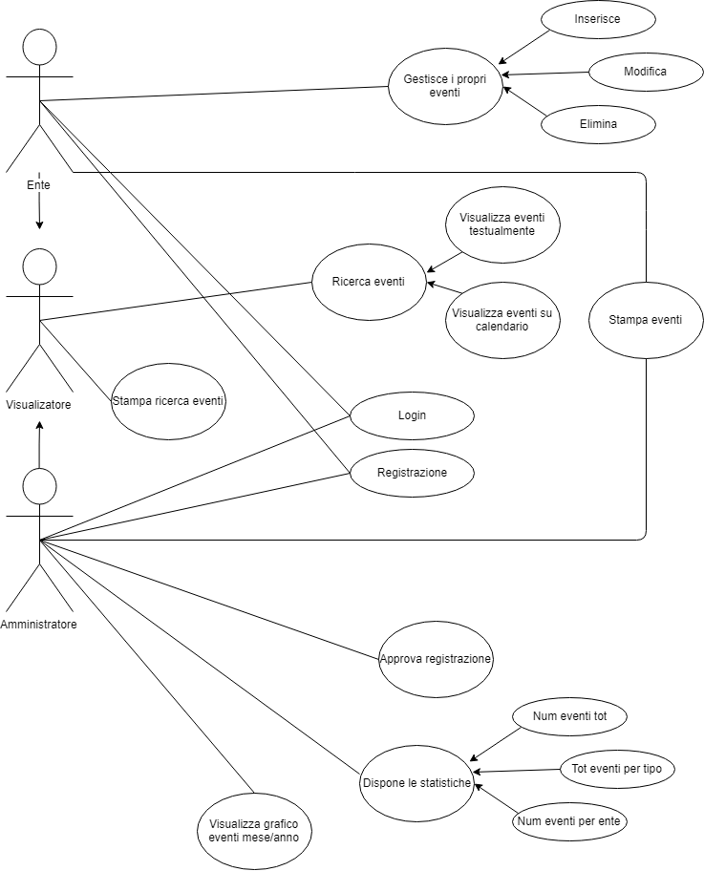
Pianificazione

Slide 5
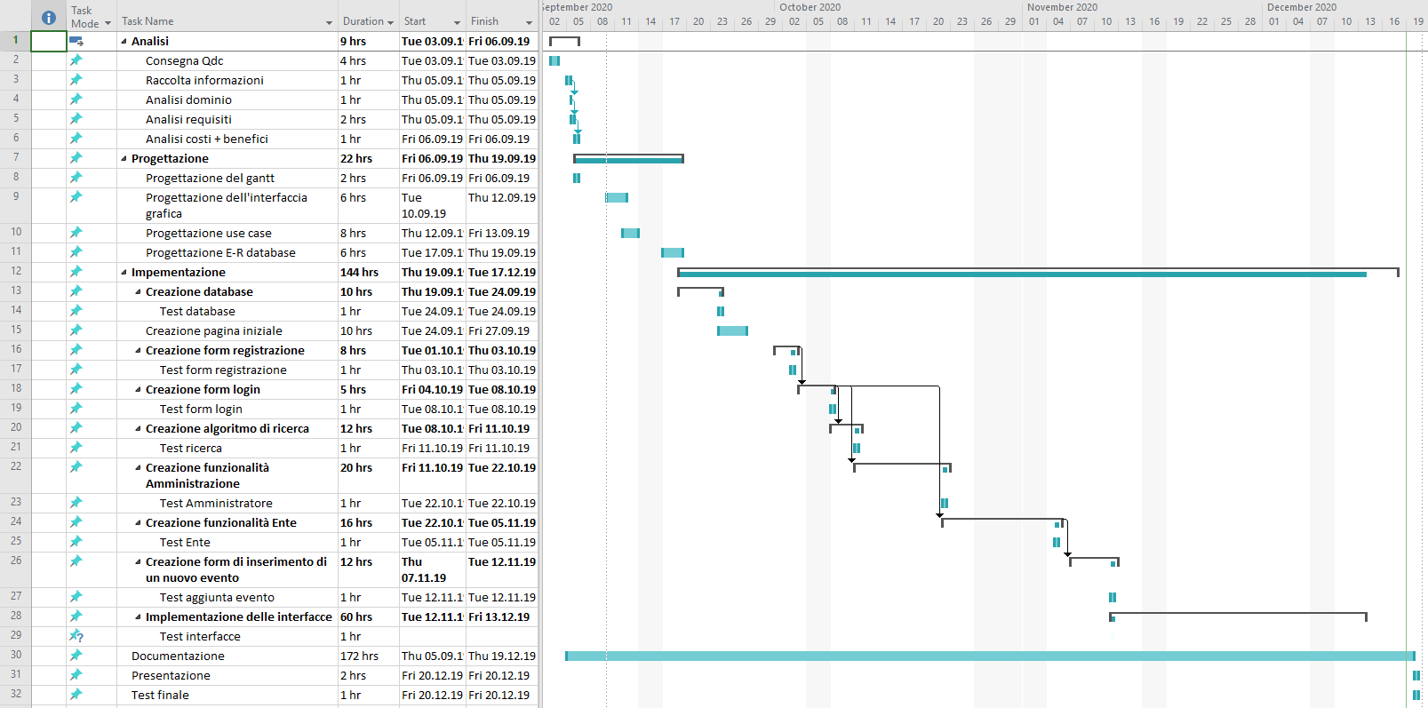
Pianificazione

Slide 6
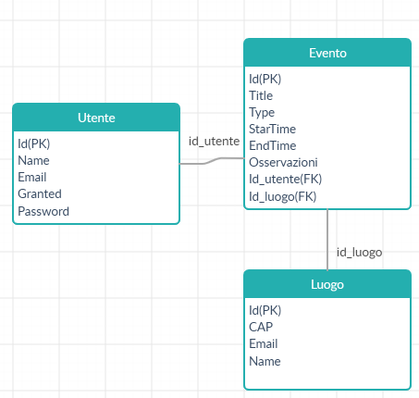
Progettazione

Slide 7
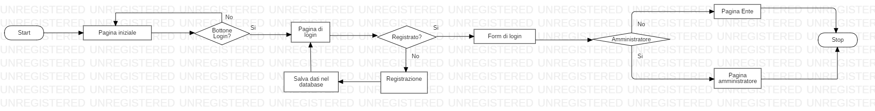
Design procedurale

Slide 8
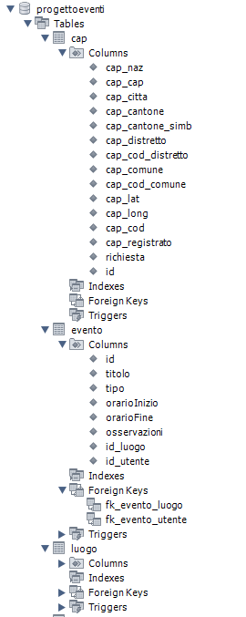
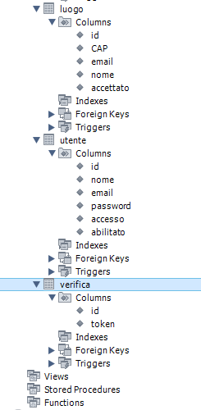
Implementazione

Slide 9
Implementazione
function getToken($length){
$token = "";
$codeAlphabet = "ABCDEFGHIJKLMNOPQRSTUVWXYZ";
$codeAlphabet = "abcdefghijklmnopqrstuvwxyz";
$codeAlphabet = "0123456789";
$max = strlen($codeAlphabet);
for ($i=0; $i < $length; $i++) {
$token .= $codeAlphabet[random_int(0, $max-1)];
}
return $token;
}

Slide 10
Implementazione
function sendMail($id, $email, $token){
$subject = "Conferma registrazione per Coordinamento Eventi";
$from = 'nema.sto2000@gmail.com';
$to = $email;
$headers = "Da: ".$from."\r\n";
$headers .= "Content-Type: text/html; charset=UTF-8\r\n";
$body="Grazie per essersi registrato/a! Perfavore vada al seguente <a href='http://localhost/ProgettoI4AA/Sito/Verifica.php?id=".$id."&token=".$token."'>link</a> per completare l'attivazione del suo account Carthafind.";
mail($to, $subject, $body, $headers);
}

Slide 11
Implementazione
if (empty($nome)) {
$error = true;
$nomeError = "Inserisci il tuo nome.";
} else if (strlen($nome) < 3) {
$error = true;
$nomeError = "Il nome deve contenere almeno tre lettere.";
} else if (!preg_match("/^[a-zA-Z ]+$/",$nome)) {
$error = true;
$nomeError = "Il nome può solo contenere lettere dell'alfabeto.";
}

Slide 12
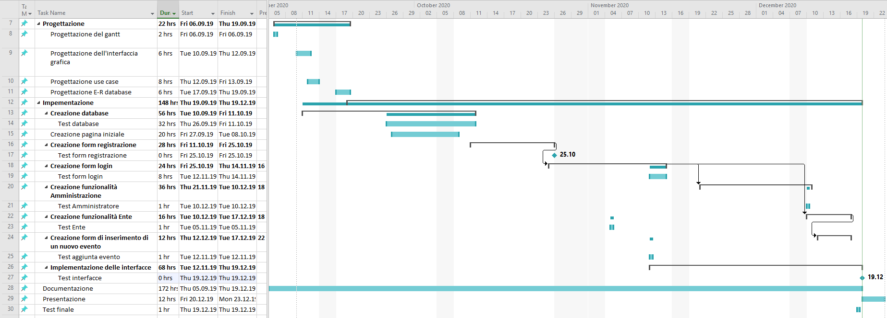
Consuntivo

Slide 13
Conclusione
Sviluppi futuri
Considerazioni personali
Problemi

